Slide 1
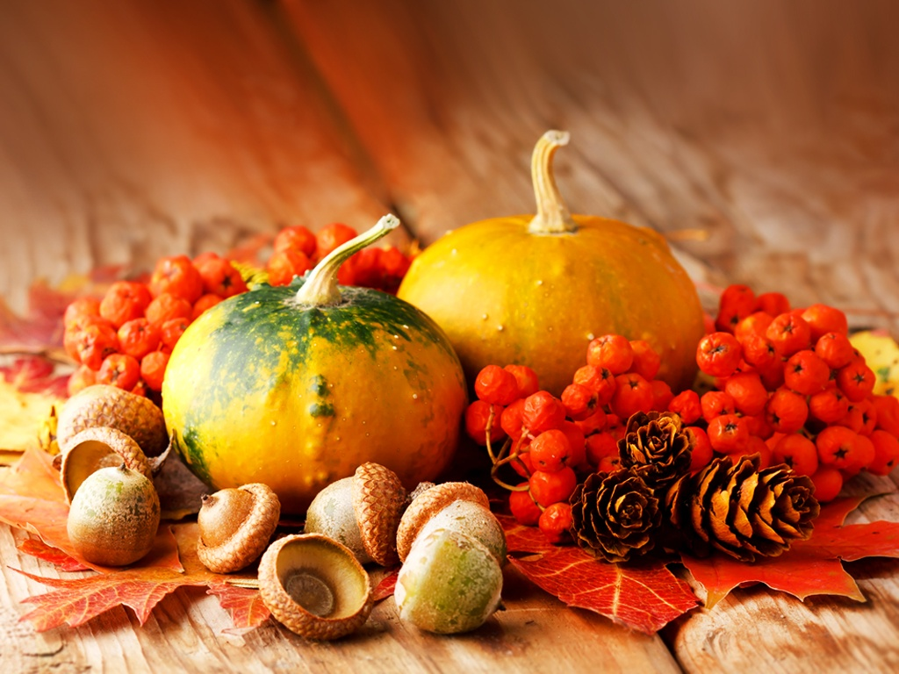
«ДАРЫ ОСЕНИ»
Муниципальное бюджетное дошкольное образовательное учреждение центр развития ребенка – детский сад №28 «Огонек»
Презентация для детей по развитию речи на тему

Slide 2
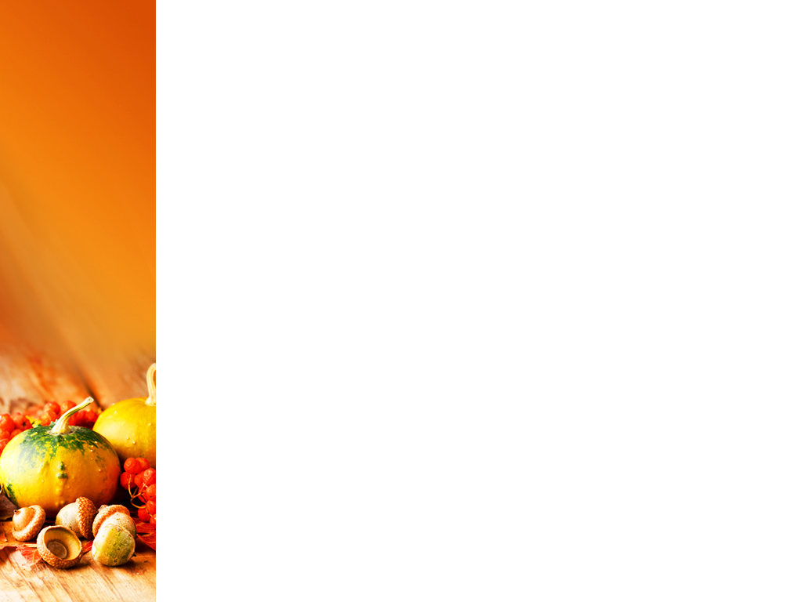
Как работать с презентацией.
Презентация состоит из игр, которые помогут вам лучше подготовить ваших детей к школе, подскажут как и чему можно обучать детей через игру.
Помните, что игры на компьютере никогда не заменят живого непосредственного общения. Пусть эти игры послужат вам идеей, на основе которой вы сможете придумать много аналогичных и очень нужных ребенку игр.
Поэтому читайте, запоминайте и играйте со своими детьми не только за компьютером, но и во время прогулок, по дороге в детский сад и в другое удобное для вас время.

Slide 3
Игры между делом
Название | Содержание
«Продолжи предложение» | Начинайте предложение, а ребенок будет заканчивать. В огороде выросло много … В лесу собираем … В саду растут …
«Семейка слов» | Предлагаем ребенку слово и просим придумать слова, включающие в себя это слово. Например: гриб: грибник, грибной суп, грибок и пр. Слова: лес, сад.
«Два слова в одном» | Цель – образование сложных слов. Предлагайте ребенку два слова, из которых можно составить одно сложное. сок выжимает овощи режет сад разводит

Slide 4
Уважаемые родители!
В этой игре потребуется внимание и хорошая память.
Как играть?
Ребенок в течение 30 секунд запоминает изображенные на картинке овощи. Потом закрывает глаза. В этот момент вы, щелкнув мышью, «убираете» один из представленных в ряду овощей. Открыв глаза, ребенок должен сказать чего не стало.
Важно, чтобы ребенок называл исчезнувший предмет в родительном падеже. Например: «Не стало огурца».
Во втором варианте игры важно, чтобы ребенок называл исчезнувшие картинки во множественном числе в родительном падеже: «не стало помидоров», «не стало лука», «не стало огурцов», «не стало моркови».

Slide 5
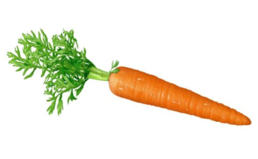
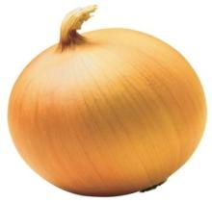
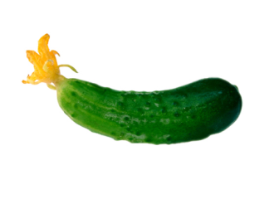
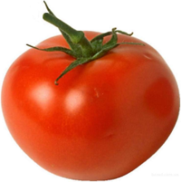
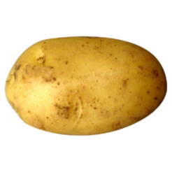
Чего не стало?

Slide 6
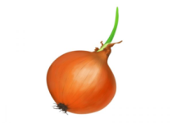

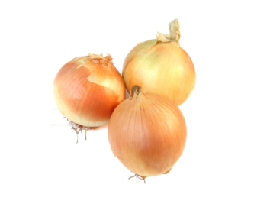
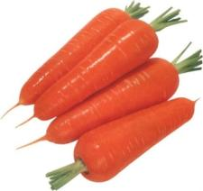
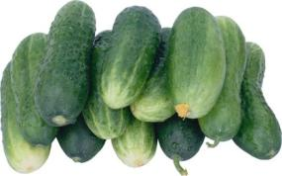

Чего не стало?

Slide 7
Уважаемые родители!
Задача этой игры – развитие грамматического строя речи (словообразование).
На экране поочередно появляются различные овощи, из которых варят разные супы. Ребенку надо назвать, какой овощ появился на экране и сказать, как называется суп, сваренный из этого овоща.
Например: «Суп из картофеля называется картофельный».
Следите, чтобы ребенок правильно и грамотно образовывал относительные прилагательные.
Во втором варианте игры решаются те же задачи. Необходимо выяснить и назвать, какой может получиться сок из предложенных овощей и фруктов.

Slide 8
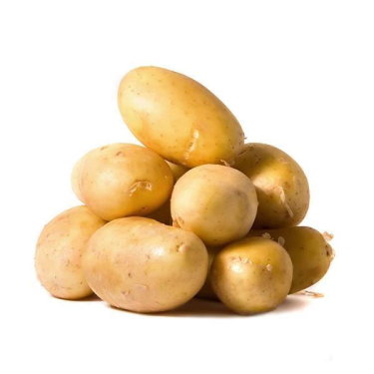
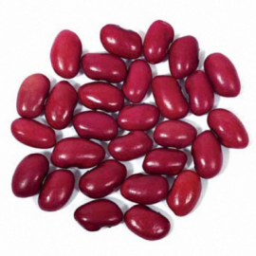
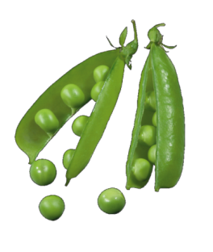
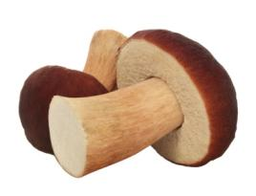
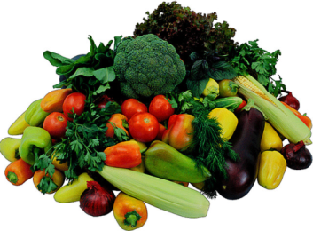
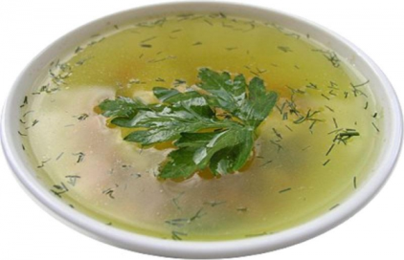
Посмотри, это
тарелка с супом.
Ты помнишь,
что суп
бывает разный?
Давай вспомним из
чего бывает суп
и как он
называется.
Например:
«Суп из картофеля
называется
картофельный».

Slide 9
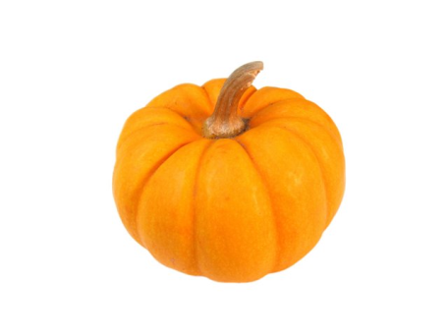

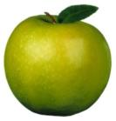

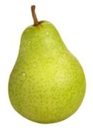
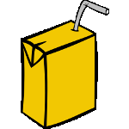
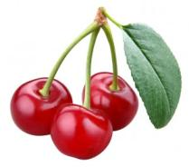
Посмотри, это
пакет сока.
Ты помнишь,
что сок
бывает разный?
Давай вспомним из
чего бывает сок
и как он
называется.
Например:
«Сок из яблок
называется
яблочный».
Как называется
сок из овощей?
А сок из фруктов?

Slide 10
Уважаемые родители!
Задача этой игры – развитие мышления дошкольников, формирование словаря.
Как играть?
На экране появляются четыре картинки. Вы говорите: «Посмотри, здесь 4 картинки. Три из них имеют что-то общее, чем-то похожи. А одна к ним не подходит, она лишняя. Как ты думаешь, какая?»
Сначала ребенку необходимо произнести ответ. Уточните, почему он считает, что именно эта картинка лишняя. После этого он может проверить себя нажатием клавиши мыши.
Если ребенок ошибся, попросите его подумать и объяснить, почему лишняя та картинка, которая исчезла. Только при необходимости помогите ему.

Slide 11
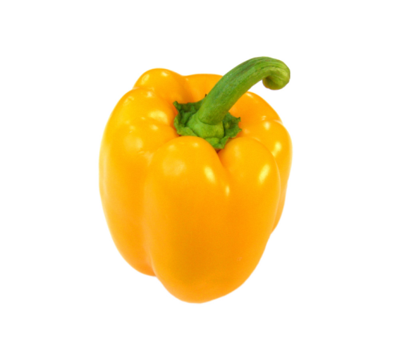
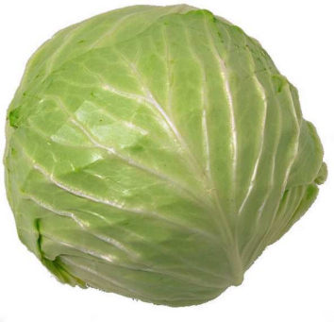

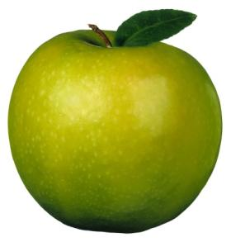
Найди лишнее

Slide 12
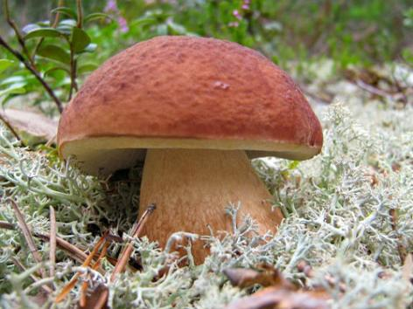
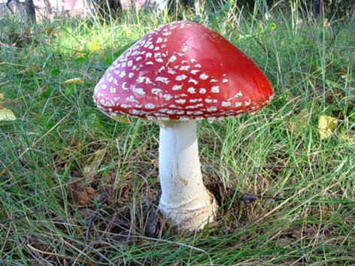
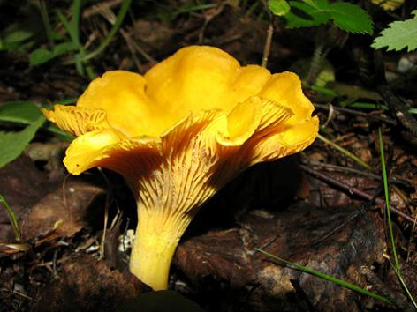
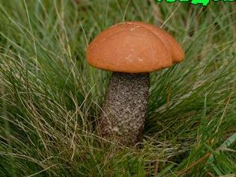
Найди лишнее

Slide 13
Уважаемые родители!
Задача этой игры – развитие мыслительных операций дошкольников, развитие речи на основе ознакомления с окружающим.
Как играть?
По щелчку мыши на экране по очереди будут появляться картинки с изображением овощей или фруктов. Последовательность беседы:
Что это? (Что изображено на картинке?)
Это овощ или фрукт?
Будем класть его в кастрюлю для приготовления борща?
После ответа ребенок может проверить себя, щелкнув мышью. Если ответ правильный, то нужный продукт отправится в кастрюлю. Если нет, то следует спросить:
А что можно приготовить из этого фрукта (овоща)?
Почему его не надо класть в борщ?

Slide 14


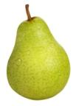







Варим борщ
Предлагаю тебе
стать поваром.
Мы будем варить
борщ.
Сейчас, когда ты
нажмешь на кнопку
мыши, появится
картинка.
Тебе надо решить,
возьмешь ли ты
этот продукт для
приготовления
борща.
Теперь проверь
себя, нажми еще раз
на кнопку мыши.

Slide 15
Уважаемые родители!
Эта игра поможет потренировать внимание и память вашего ребенка, его усидчивость, целенаправленность деятельности.
Вариант 1. Необходимо найти все предметы, которые спрятались на картинке, указать на них курсором мыши и назвать. Когда всё будет найдено, можно попросить ребенка назвать все нарисованные здесь предметы одним словом.
Вариант 2. Если вашему сыну или дочке трудно найти все овощи на экране (или вы просто не хотите, чтобы ребенок долго сидел у монитора), то можно распечатать этот лист на принтере и предложить ребенку раскрасить (или обвести, или заштриховать) разными цветами все овощи, которые он нашел.
Обратите внимание, что мы очень рекомендуем прибегнуть ко второму варианту, если ребенку сложно найти все «спрятавшиеся» предметы.

Slide 16
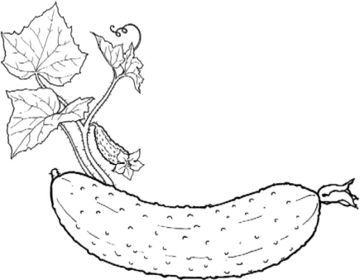
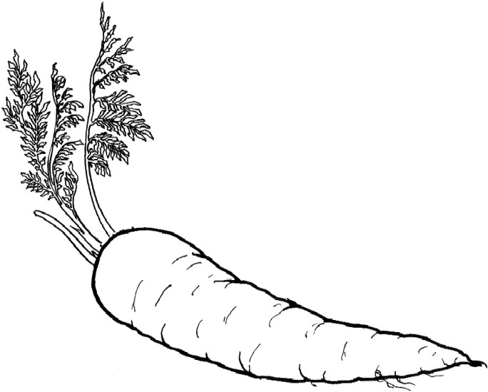
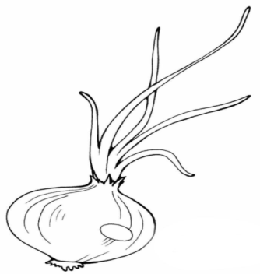

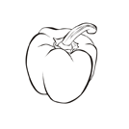


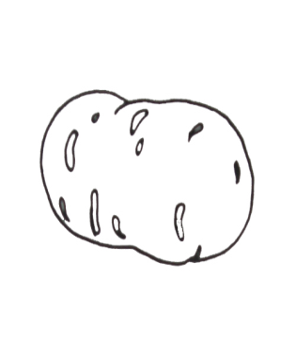


Найди, что спряталось на картинке и назови одним словом.

Slide 17
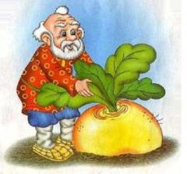

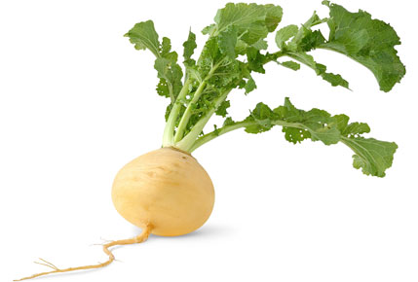

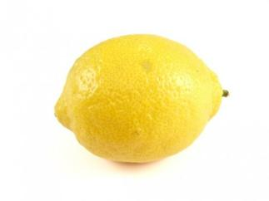
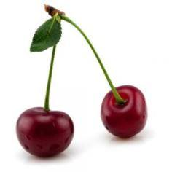
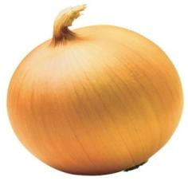


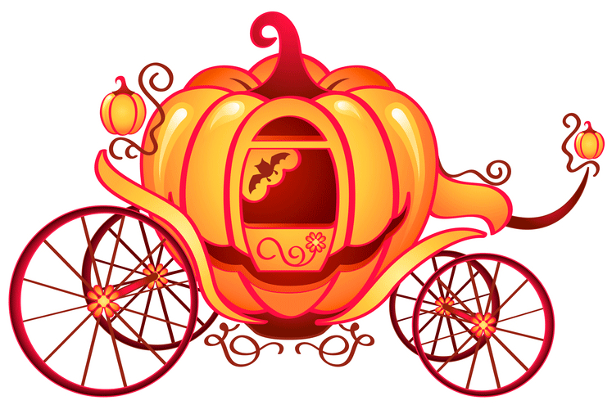

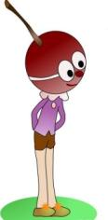
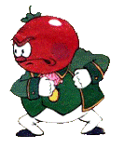
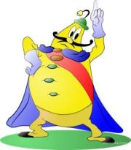
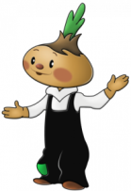
В какой сказке «живут» эти овощи и фрукты?

Slide 18
Уважаемые родители!
Эта игра поможет потренировать внимание, память, мыслительные процессы вашего ребенка.
На экране будут поочередно по щелчку мыши появляться овощи и фрукты. Ребенку необходимо вспомнить в какой сказке и в каком образе они встречаются.
Проверить себя можно также щелчком мыши.

Slide 19


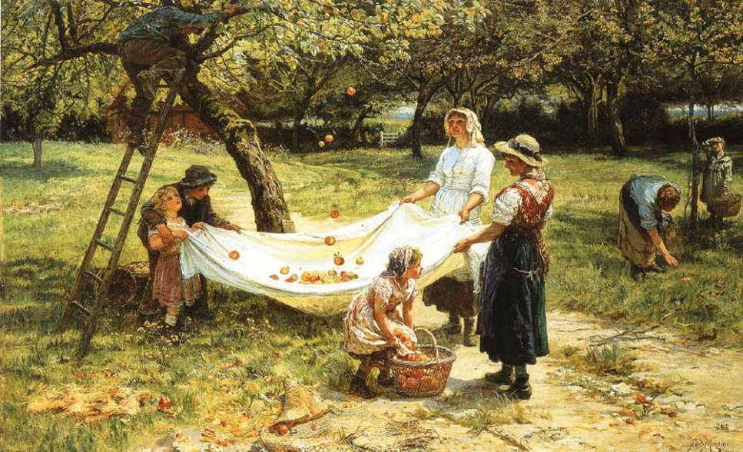
Фредерик Морган
(английский художник)
«Сбор яблок» 1880 г.
ВОПРОСЫ ДЛЯ ОБСУЖДЕНИЯ
1. Чем заняты люди, нарисованные
на картине?
2.Почему к яблоне приставили лестницу?
3.Зачем мальчик забрался на лестницу?
Зачем он трясет ветку яблони?
4. Зачем люди под яблоней растянули
полотно ткани?
5. Кто помогает собирать яблоки,
которые упали мимо полотна?
6. Как девочка придумала собирать
яблоки с земли быстро?
7. Кто помогает маленькой девочке,
которая держит полотно слева?
Почему он ей помогает?
8. Как ты думаешь, почему справа на
заднем плане люди не используют
полотно для сбора яблок? На их
яблоне много яблок? Они могли бы
вдвоем использовать такой
способ сбора яблок?
9. В какое время года происходит
действие на картине?
Как ты догадался?
10. Как можно понять, что погода
очень теплая?
11. Какое у тебя возникает настроение,
когда ты смотришь на эту картину?

Slide 20
Уважаемые родители!
Мы предлагаем вам и вашему ребенку познакомиться с картиной английского художника Фредерика Моргана «Сбор яблок». Рядом с картиной мы разместили вопросы, которые вы можете задать вашему ребенку.
Любой ответ дошкольника может быть правильным. Но ниже мы разместили текст, который может стать вам хорошим подспорьем в обсуждении картины.
В саду происходит сбор яблок. Яблок уродилось много, поэтому собирать их взрослым женщинам помогают дети.
В центре картины нарисована старая яблоня. Яблоки на ней крупные, спелые и, должно быть, вкусные. Но дерево такое высокое, что с земли до плодов не дотянуться. К стволу приставили лестницу, и ловкий мальчик взобрался по ней, чтобы можно было отрясать с веток яблоки. Но если яблоки будут падать прямо на землю, то они раскатятся в разные стороны, и собирать их будет трудно и долго. А некоторые яблоки могут побиться, их нельзя будет сохранить на зиму. Поэтому люди натянули полотно ткани, и яблоки с веток мягко падают на него в кучку. Потом из полотна яблоки пересыпают в корзину.
Те яблоки, которые все же оказались на земле, собирает девочка в светлом платье. Чтобы не бегать с каждым яблоком к корзине, она сначала складывает их, как в мешок, в подол своего платья, а потом все вместе пересыпает в корзину. Люди бережно относятся к урожаю, - ни одно яблочко не должно пропасть.
Вместе со старшими детьми в сад пришла маленькая девочка, ей тоже хочется помочь убирать урожай. Она держит краешек полотна, куда падают яблоки. Но малышке это не по силам, поэтому старший мальчик ей помогает. Эта девочка с интересом наблюдает, как яблоки падают вниз. Может быть, она их считает: «Одно, два, три…».
Та яблоня, которая растет правее, еще молодая и невысокая. Яблок на ней уродилось мало, поэтому с их сбором справляются двое - женщина и девочка.
На картине изображен один из дней начала осени. Листья на деревьях и трава уже начали слегка желтеть, но погода все еще теплая и солнечная. Люди легко одеты, у женщин подняты рукава. Одной из девочек так жарко, что она вытирает со лба пот. Люди трудятся с таким удовольствием, что хочется поработать с ними вместе.

Slide 21
Презентацию подготовила воспитатель группы «Бабочки» Грачева А.Н.
Для подготовки презентации использованы материалы
http://www.smiletemplates.com/
http://artviktori.ucoz.ru/

